Slide 1
KDT 3rd Project _ 베리코멘드 스토리보드
1.0.0
2025.01.23
프론트엔드
이은비
berrecommend

Slide 2
Document History
Version | Date | Page | Description | Name
1.0.0 | 2025.01.23 | 최초배포 | 최초배포 | 이은비

Slide 3
Index
Information Architecture
General Rule 2.1 Screen Definition 2.2 Popup type
Main 3.1 메인화면 3.2 일간차트
3.3 추천
3.4 검색
3.5 마이페이지
4. Login 4.1 Login 4.2 login > 회원가입 4.3 Login > ID 찾기 4.4 Login > 비밀번호찾기
5. PREMIUM 5.1 결제
6. 음악정보

Slide 4
1. Information Architecture

Slide 5
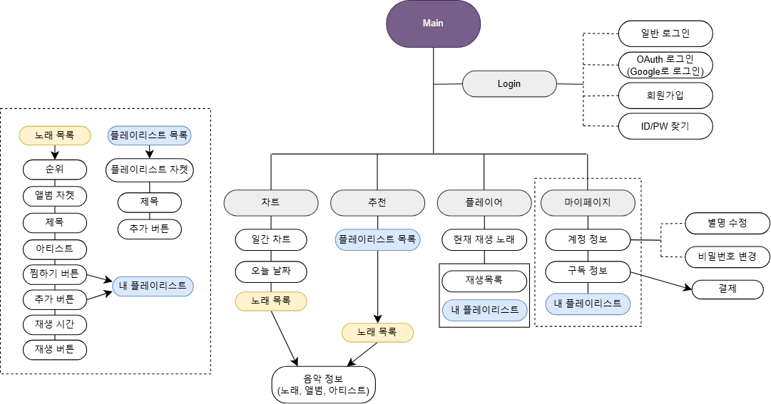
Information Architecture
1.0
선택(회원/비회원 구분)

Slide 6
2. General Rule
2.1 Screen Definition
2.2 Popup type

Slide 7
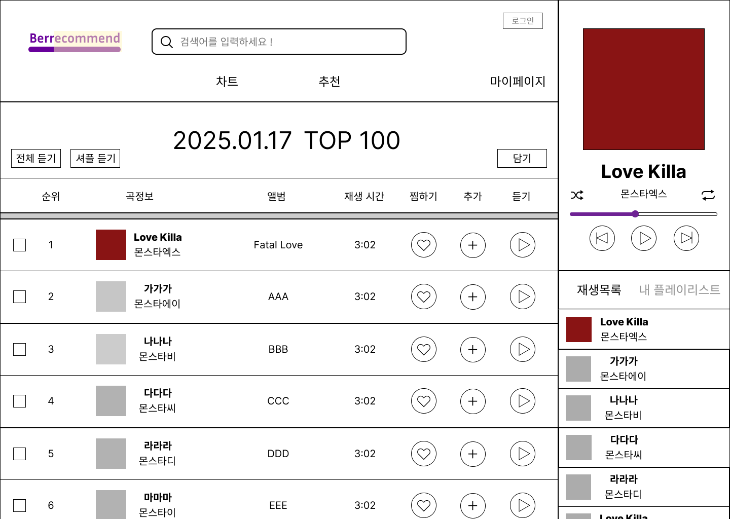
Screen Definition
2.1
Header
Right / Player
Main
Full

Slide 8
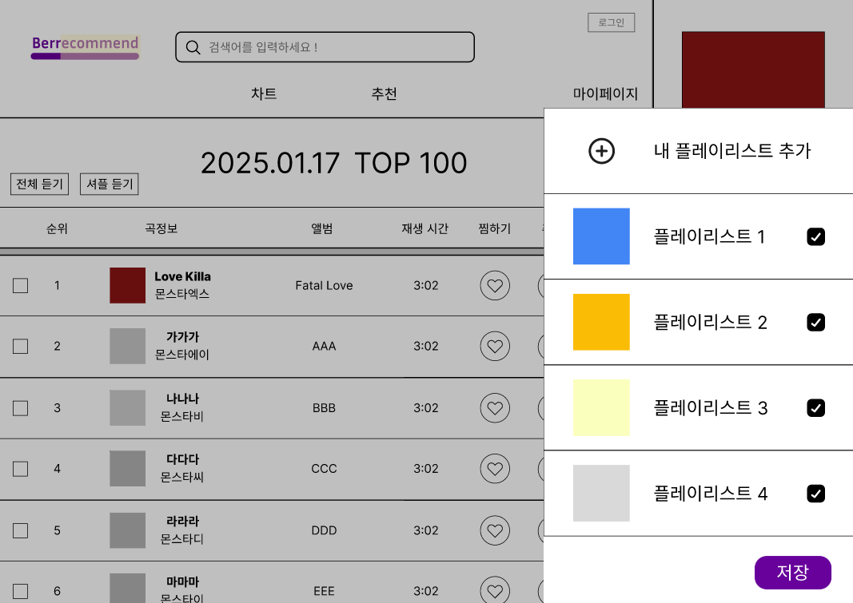
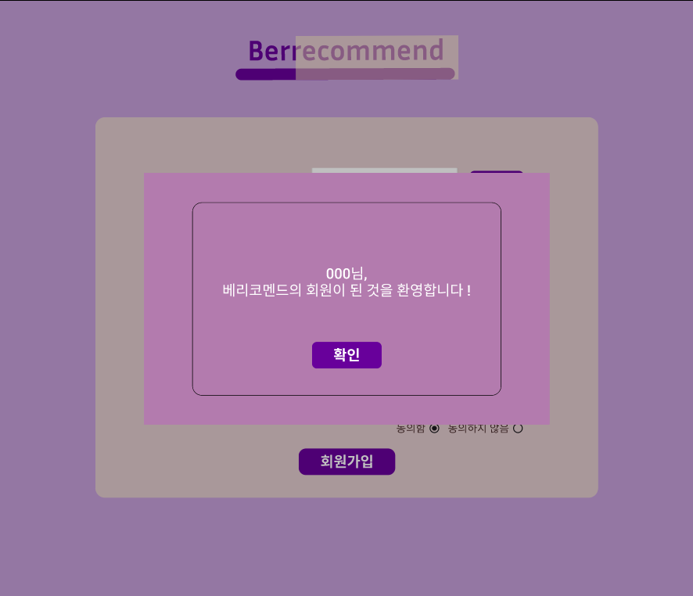
Popup type
2.2
기능 관련 모달 팝업은 마우스로 클릭한 곳에 나타나도록 한다. - ‘찜하기＇의 경우 화면 하단 정중앙에 배치
계정 관련 모달 팝업은 화면 정중앙에 나타나도록 한다. - 모달 팝업이 나타나면 모달 주위의 밝기가 살짝 어두워지도록 조정한다.
모든 페이지의 버튼에 마우스오버 시 커서가 포인터가 되도록 하고, 배경색 전환 효과를 넣는다.
모든 페이지의 링크에 마우스오버 시 커서가 포인터가 되도록 하고, 밑줄 효과를 넣는다.
Popup – 기능 관련 모달
Popup – 계정 관련 모달
1
2

Slide 9
3. Main
3.1 메인화면 3.2 일간차트
3.3 추천
3.4 검색
3.5 마이페이지

Slide 10
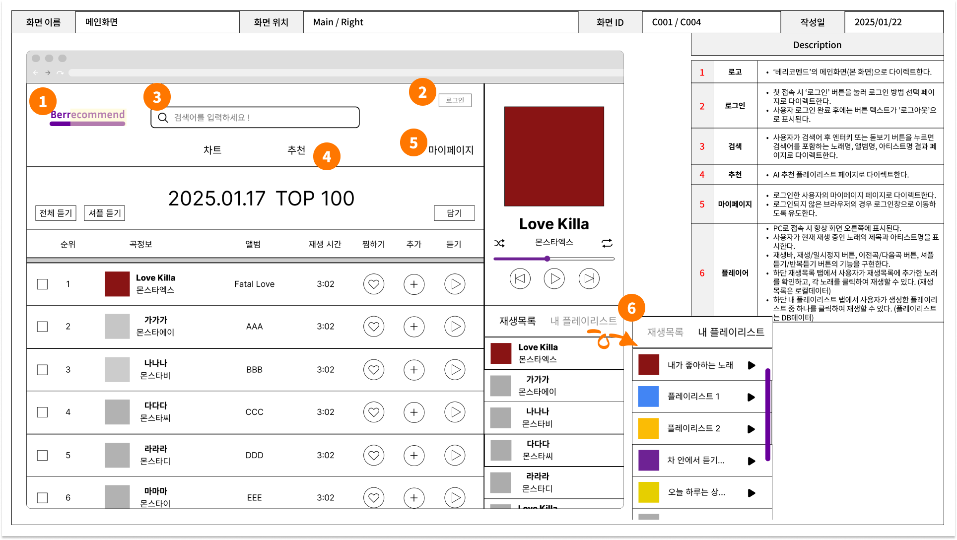
Case A
3.1

Slide 11
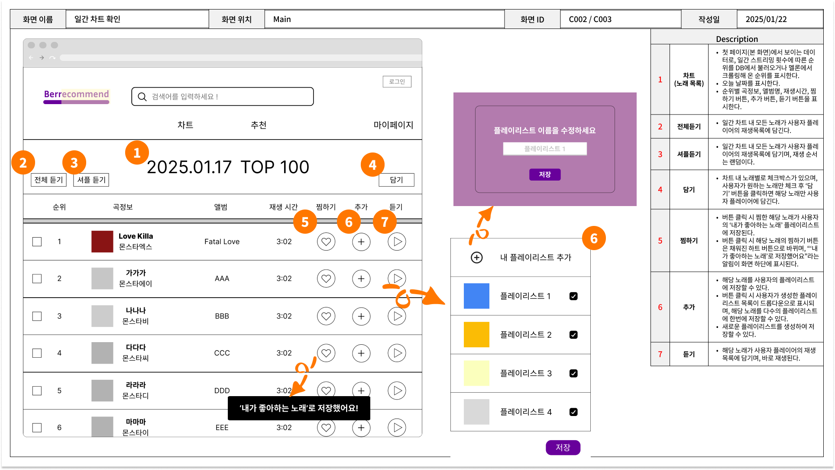
Case A
3.1

Slide 12
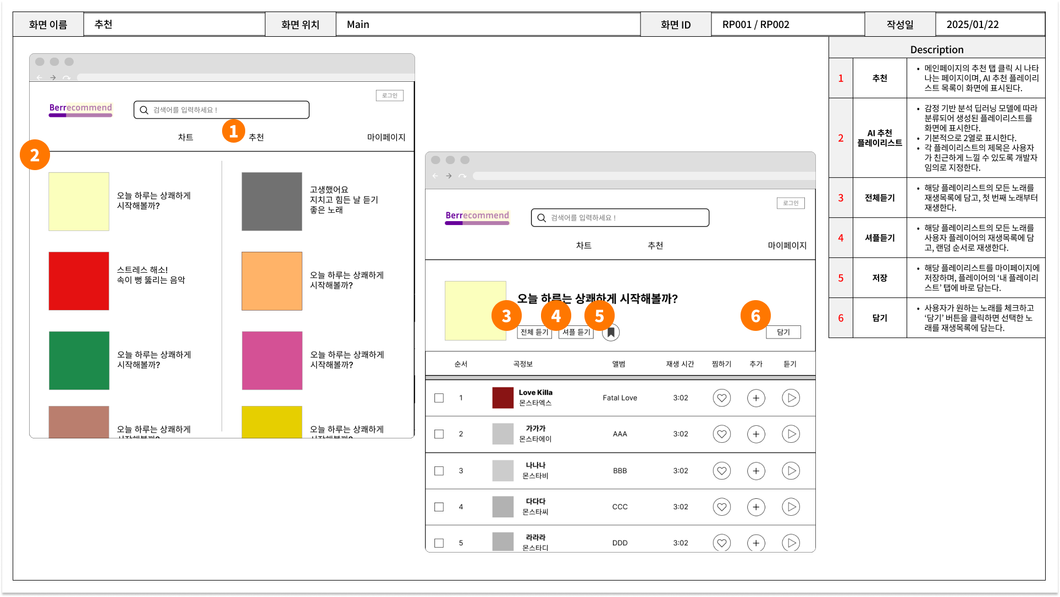
Case A
3.1

Slide 13
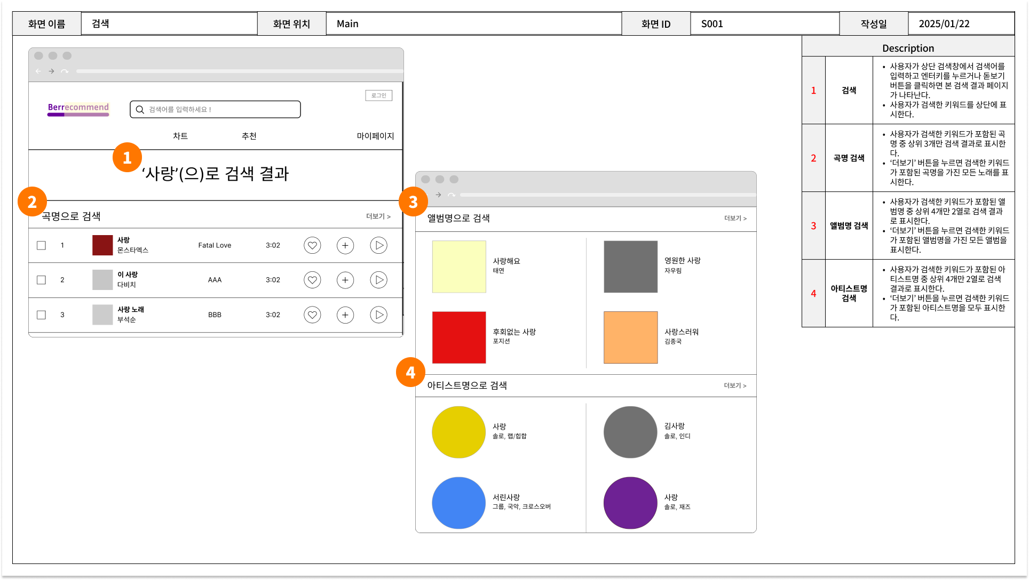
Case A
3.1

Slide 14
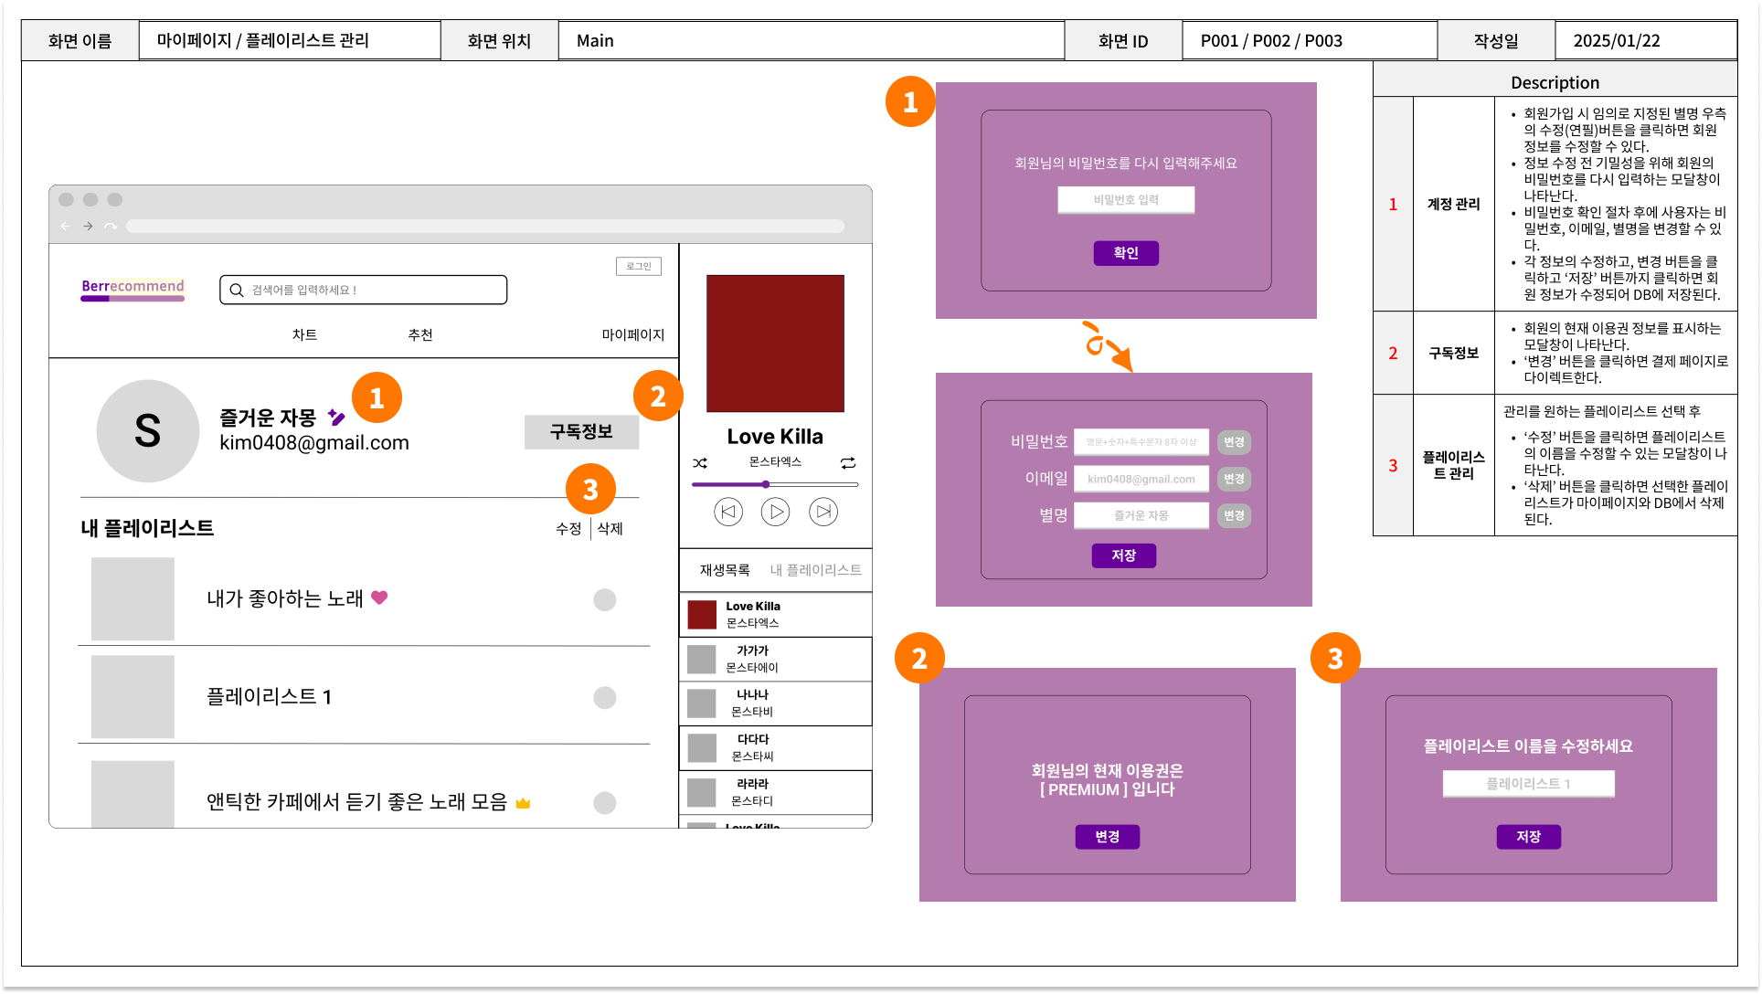
Case A
3.1

Slide 15
4. Login
4.1 Login 4.2 login > 회원가입 4.3 Login > ID 찾기 4.4 Login > 비밀번호찾기

Slide 16
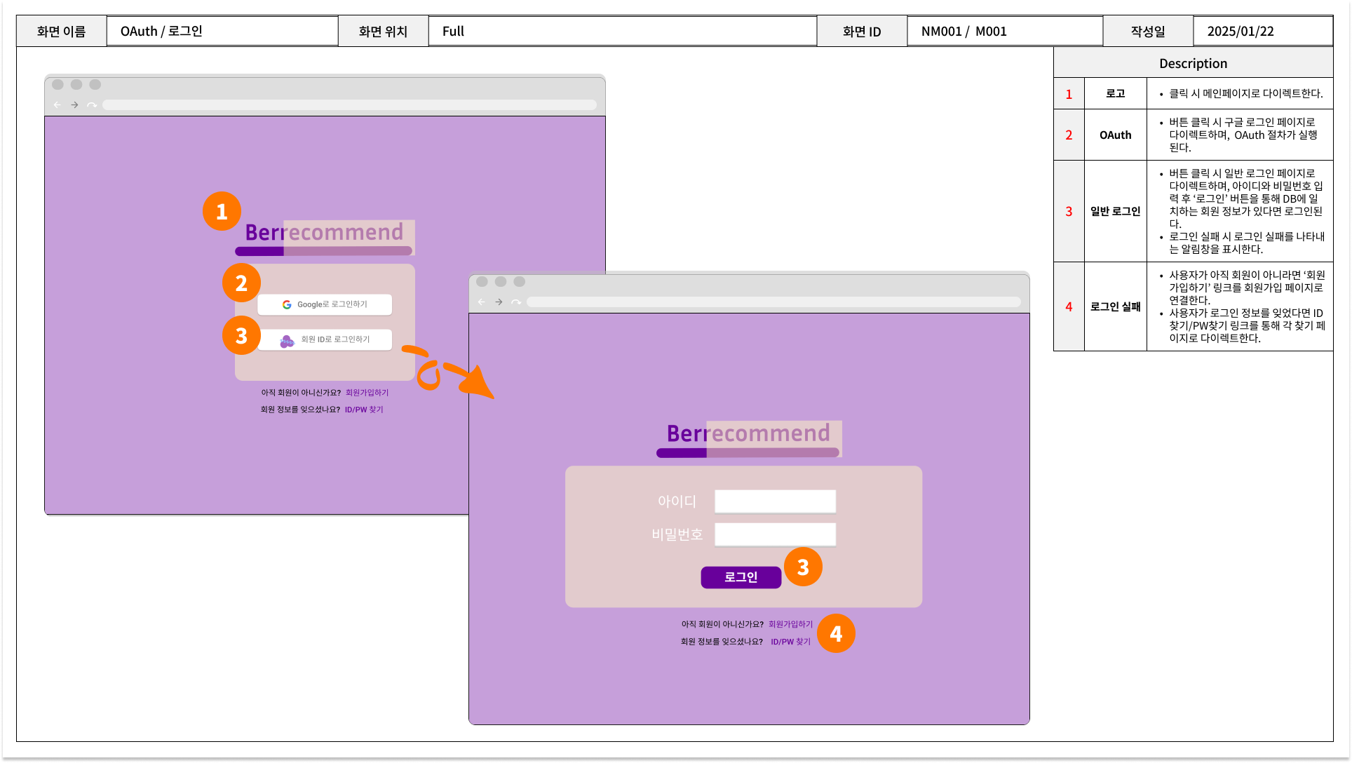
Case A
3.1

Slide 17
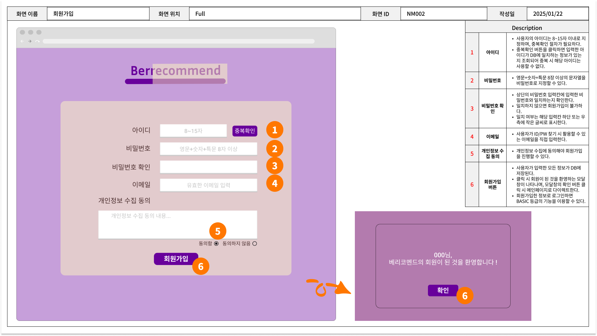
Case A
3.1

Slide 18
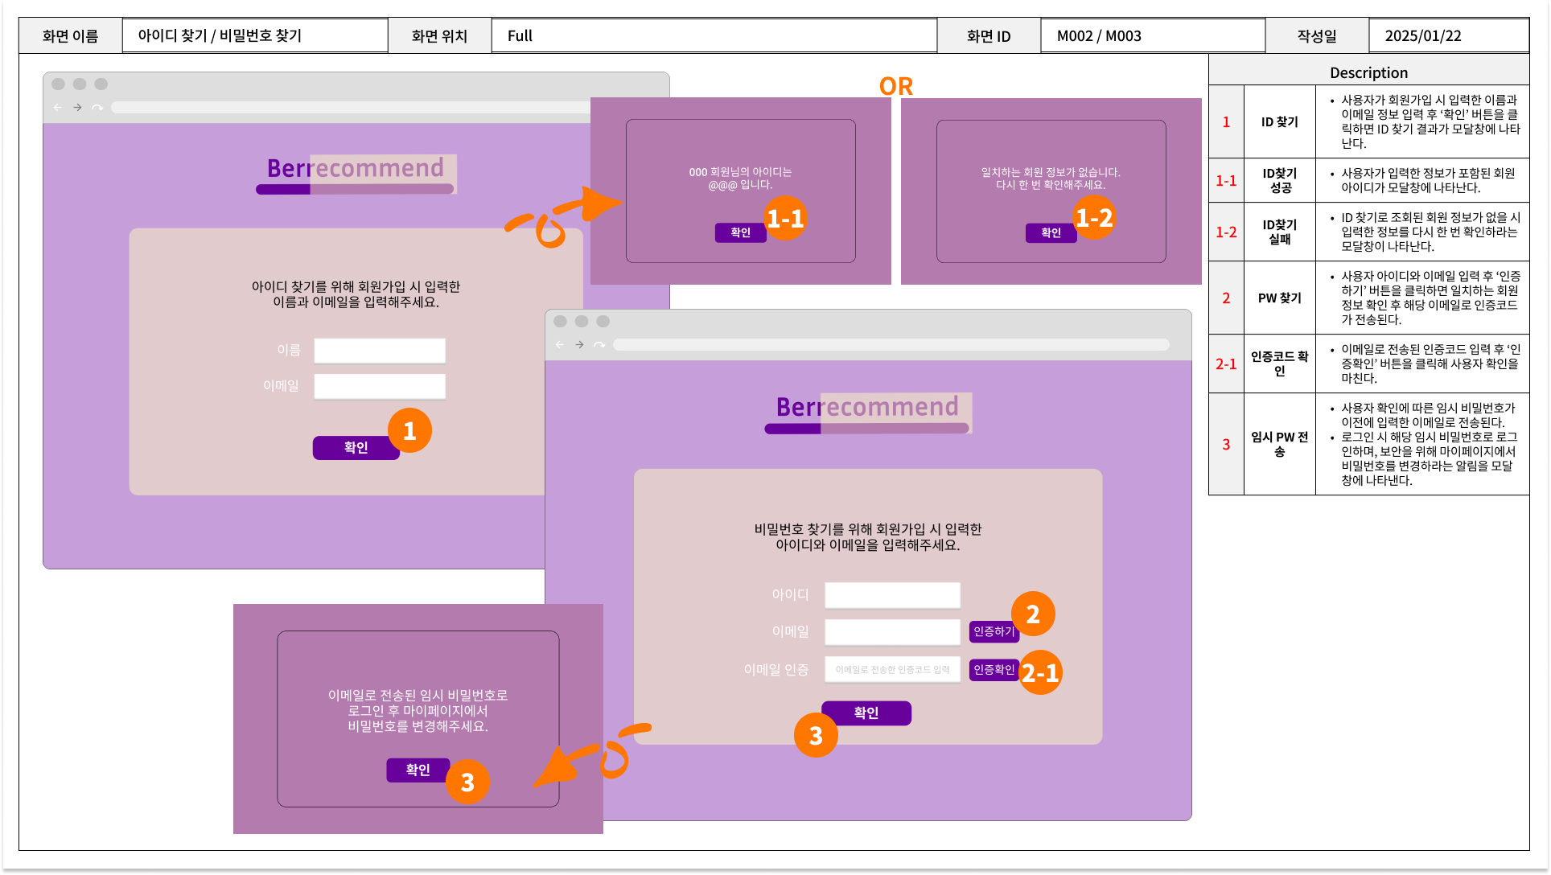
Case A
3.1

Slide 19
5. PREMIUM

Slide 20
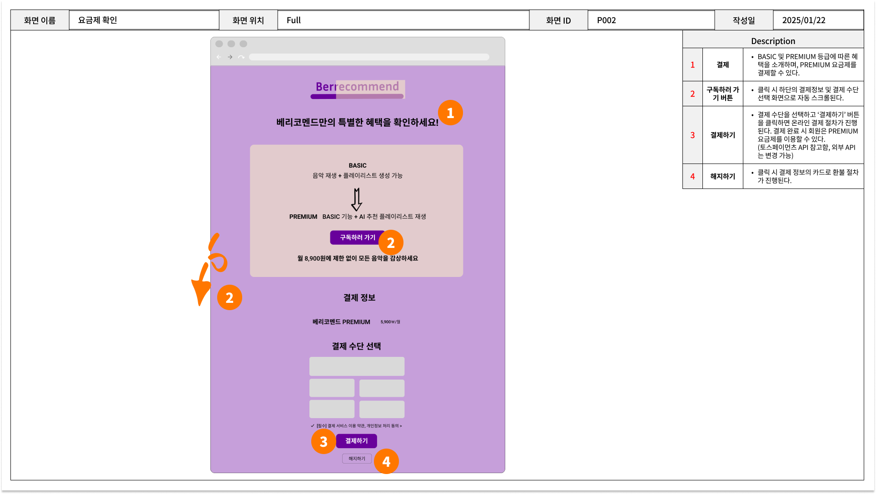
Case A
3.1

Slide 21
6. 음악정보

Slide 22
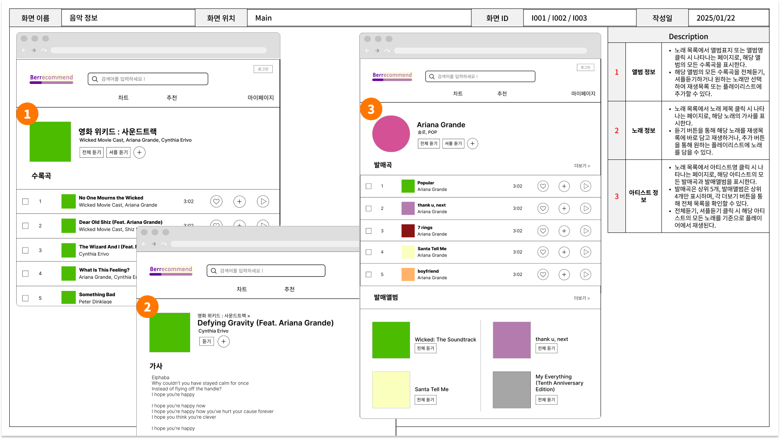
Case A
3.1

